Slide 1
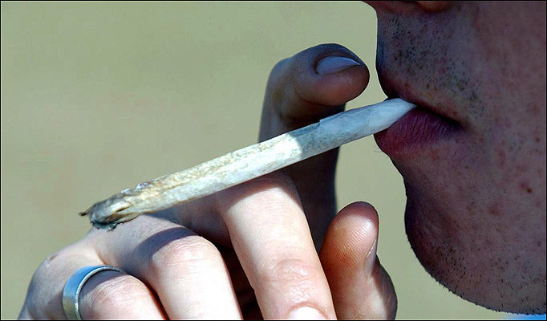

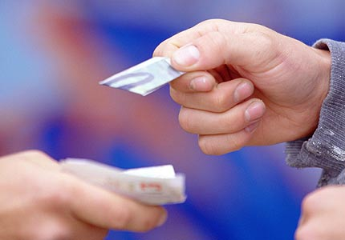
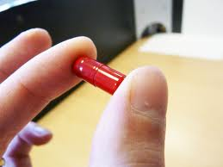

Gweithgaredd Canfod Barn
(fersiwn llawn)
RhGCYCG
Camdrin Sylweddau
Notes:
1

Slide 2


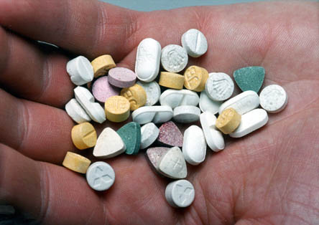
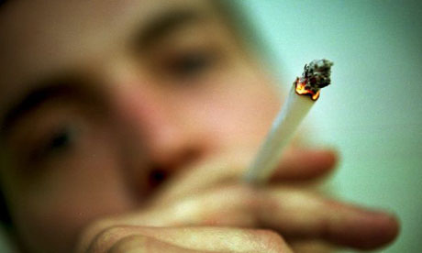

Gweithgaredd Canfod Barn
cytuno
anghytuno
Notes:
Sylweddau Seicoweithredol Newydd yw sylweddau sy’n creu’r un effeithiau, neu effeithiau tebyg, i gyffuriau megis cocên ac ecstasi .
Maent yn cael eu rheoli dan y Ddeddf Sylweddau Seicoweithredol 2016
Mae’n anghyfreithlon cynhyrchu, cyflenwi, cynnig cyflenwi, meddu gyda’r bwriad o gyflenwi, meddu ar safleoedd carcharol, mewnfudo neu allfudo sylweddau seicoweithredol, h.y. unrhyw sylwedd a fwriedir ar gyfer ei fwyta gan bobl sydd â'r gallu i gynhyrchu effeithiau seicoweithredol. Fe allech gael eich anfon i’r carchar am 7 mlynedd!
Mae’n bosib bod SSN yn cynnwys cyffuriau rheoledig (anghyfreithlon) eraill megis Cocên, Ecstasi, Canabis, Heroin, Amffetamin, Methamffetamin a MCAT (Miaw Miaw) yn groes i Ddeddf Camddefnyddio Cyffuriau 1971.
Fe allech gael eich arestio am fod ym meddiant SSN oherwydd gall gynnwys sylwedd anghyfreithlon. Os cewch eich arestio, bydd yn aros ar gofnodion yr heddlu a bydd yn ymddangos ar unrhyw wiriadau Y Gwasanaeth Datgelu a Gwahardd yn y dyfodol. (Disclosure and Barring Service DBS yn Saesneg)
Rhowch ddalen canfod barn i bob athro/athrawes. Gofynnwch i’r athrawon fynd o gwmpas eu cydweithwyr gan ofyn i bob un yn eu tro am eu barn ynglŷn â’r 6 datganiad. Dylid cadw cyfanswm ar gyfer pob ymateb. Gellir gweld y gweithgaredd hwn ar wefan trechu troseddu mewn ysgolion. Mae 7 datganiad arall i ddewis ohonynt.
2

Slide 3

Mae Sylweddau Seicoweithredol Newydd yn
fath o gymryd cyffuriau sy’n fwy derbyniol yn gymdeithasol
risgiau iechyd
effaith ar gymuned
risgiau cymdeithasol
risgiau diogelwch
torri cyfreithiau
effaith ar eraill
Notes:
Mae’n debyg mai’r cyffur cyfreithlon mwyaf derbyniol (dros 18 oed) yw alcohol. Mae risgiau iechyd, risgiau cymdeithasol, torri cyfreithiau oherwydd eu dylanwad a’u heffaith ar y gymuned ehangach yn ganlyniadau eu defnyddio.
3

Slide 4
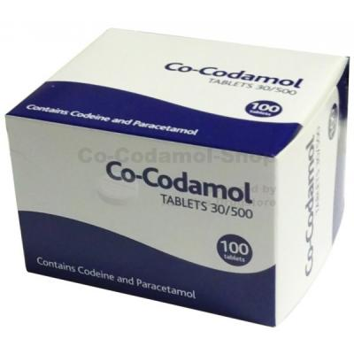
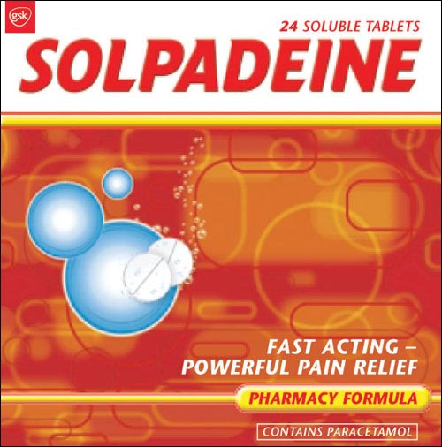
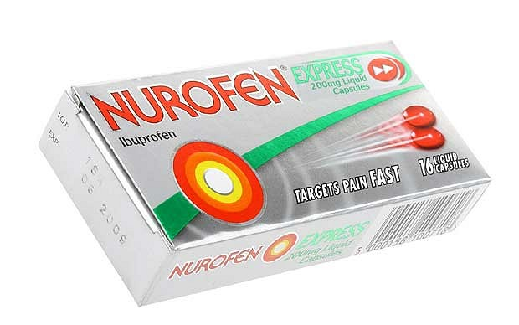
Mae ffws diangen ynglŷn â’r gofal sydd ei angen pan yn defnyddio poenladdwyr
Notes:
Gall lladdwyr poen a werthir dros y cownter beri caethiwed mewn wythnos. Mae Asiantaeth Meddyginiaethau y llywodraeth wedi rhybuddio y gallant beri caethiwed o fewn ychydig ddyddiau o’u defnyddio. Mae cyfyngiadau newydd yn cael eu cymhwyso i feddyginiaeth sy’n cynnwys codeine; yn cynnnwys Nurofen plus, a Solpadine. Caiff rhybuddion eu harddangos yn glir ar becynnau yn dweud ‘Can cause addiction. For three days use only’. Daeth arolwg i’r casgliad mai Solpadine a Nurofen plus oedd y cynhyrchion a gamddefnyddir yn fwyaf cyffredin, ac yna generic co-codomol, Syndol a feminax. Credir bod menywod mewn mwyaf o risg. Gall cur pen sydd ddim yn diflannu fod yn arwydd o gaethiwed i laddwyr poen. Yr unig wellhad ar gyfer yr hyn y mae niwrolegwyr yn cyfeirio ato fel “cur pen gorddefnydd meddyginiaeth” yw newid i laddwyr poen sydd ddim yn cynnwys cynhwysion megis opioidau neu gaffein, neu fynd yn ‘cold turkey’ a rhoi’r gorau i laddwyr poen yn llwyr.
4

Slide 5
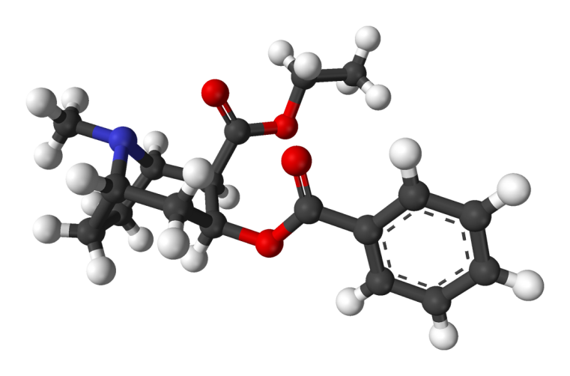
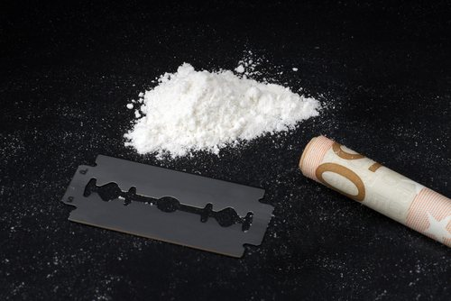
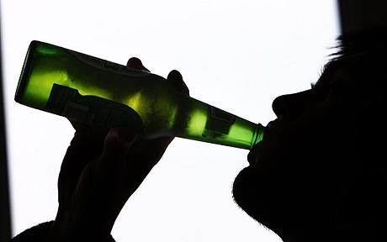
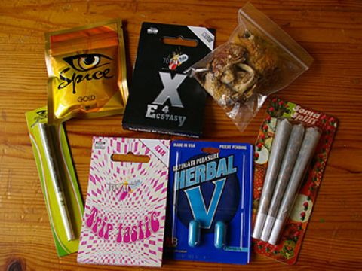
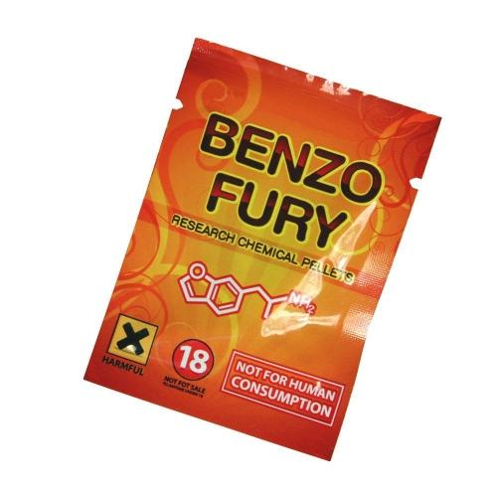
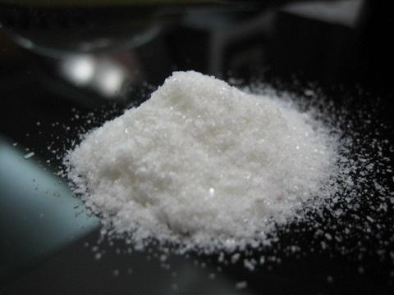

Mae Gwyliau yn gyfle i gael anterth
+
=
Cocaethylene
Bromo- Dragonfly
Notes:
Yn ogystal â chael cerddoriaeth wych a chwmni da, mae Gwyliau (festivals) wedi cael yr enw o fod yn lleoliadau ar gyfer camddefnyddio sylweddau. Mae risgiau sylweddol yn gysylltiedig â chymysgu cyffuriau e.e. symbylyddion ac iselyddion megis alcohol a chocên. Mae effeithiau cymryd cocên ac alcohol gyda’i gilydd yn llawer mwy peryglus na chymryd un o’r cyffuriau ar ei ben ei hun. Ffurfir Cocaethylene pan fydd alcohol a chocên yn cyfarfod â’r afu. Mae’r ‘metabolyn’ hwn yn aros yn y corff yn llawer hwy, gan roi cyfnod o straen estynedig ar y galon a’r afu. Dyna pam fod rhai o’r marwolaethau a gofnodwyd o ganlyniad i Cocaethylene yn digwydd hyd at 12 awr wedi i’r defnyddiwr gymysgu sylweddau. Mae’r perygl o farwolaeth sydyn 18 gwaith yn uwch pan ddefnyddir alcohol a chocên gyda’i gilydd. Yr hyn sydd hyd yn oed yn waeth yw nad ydych yn gweld yr effaith yn dod, fe allech fod yn teimlo’n hollol iawn un munud ac yna’r munud nesaf, BANG.
Mae Sylweddau Seicoweithredol Newydd a adnabyddir fel dosbarth o sylweddau a elwir yn Benzodifurianau yn cael eu hadnabod yn fwy cyffredin fel Fury, B Dragonfly neu Fly a gwyddir ei fod yn weithredol mewn dosau isel iawn. Mae’n debyg mewn effaith i LSD, er yn para’n llawer hwy (1-3 diwrnod). Fe’i prynir fel arfer ar-lein ac fe’i cymerir drwy’r geg ar ffurf papur sugno, hylif ac yn llai cyffredin fel tabledi. Gall ei effeithiau gael eu gohirio am hyd at chwe awr. Mae’r gohiriad hwn yn gwneud i’r defnyddiwr feddwl nad oedd y ddôs gyntaf yn ddigonol. Mae’n sylwedd gwenwynig ac mae’r perygl o or-ddosio yn uchel iawn.
Mae peryglon dewis mynd i anterth mewn Gwyliau yn cynnwys:
Yr elfen anhysbys o brynu sylweddau heb ddeall effeithiau a risgiau
Mae pawb yn ymateb yn wahanol i sylweddau
Ymddygiad o gymryd risgiau yn cynyddu mewn amgylchedd anniogel
Camddefnyddio sylweddau a materion gyrru
5

Slide 6
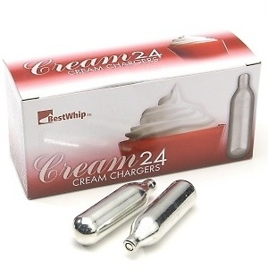
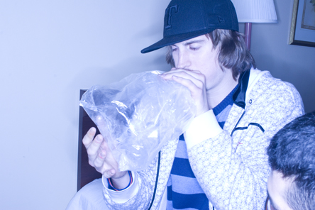
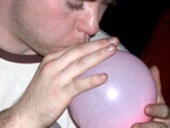
Dim ond ychydig o hwyl yw mewnanadlu Ocsid Nitraidd (nwy chwerthin)
Notes:
Nwy syml yw ocsid nitraidd sydd, pan y’i mewnanedlir, yn lliniaru poen yn gyflym, yn creu ewfforia, llonyddiad ysgafn ac weithiau effeithiau dadgysylltiad seicedelig.
Fe’i defnyddir ar ffurf ‘chargers’ hufen chwip a roddir mewn balwnau. Yn y DU mae meddiant ocsid nitraidd ar gyfer defnydd ddim i’w anadlu yn gyfreithlon ar gyfer rhai dros 18 oed. Mae’n anghyfreithlon i fewnanadlu ocsid nitraidd a’i werthu i rai dan 18 oed. Mae nitraidd wedi cael y llysenw ‘hippy-crack’ gan ei fod yn arwain at ddefnydd ailadroddus a gorfodaethyrrol ar gyfer rhai pobl. Nid yw unrhyw ffurf ar ddibyniaeth sylweddau neu ymddygiad cymryd risg sy’n cynyddu o dan ei ddylanwad yn rhywbeth ysgafn.
6

Slide 7

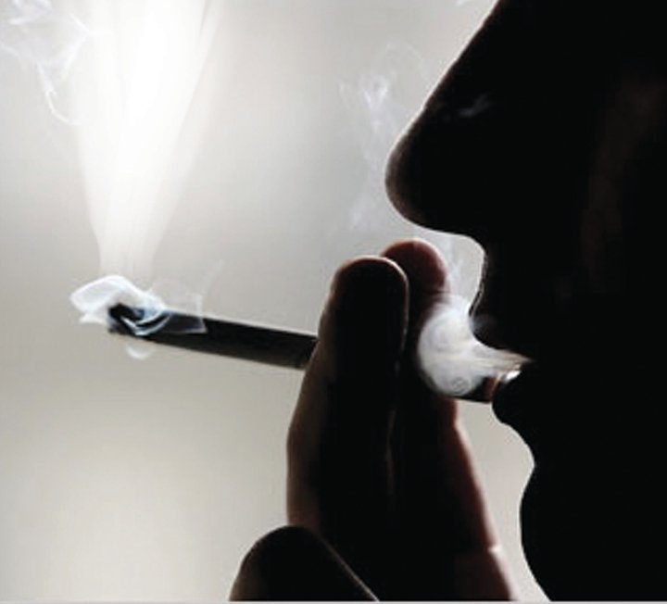
Byddai’n well i bobl ifanc ddefnyddio alcohol yn hytrach na chymryd cyffuriau anghyfreithlon
Notes:
Caiff alcohol ei oddef fel cyffur cymdeithasol dderbyniol, eto caiff ei gydnabod fel un o’r sylweddau mwyaf niweidiol y gall person ifanc ei gymryd. Ni wyddir beth yw’r lefelau diogel ar gyfer pobl ifanc gan fod yr holl ganllawiau presennol wedi eu llunio ar gyfer oedolion. Gall defnydd anghyfrifol ar alcohol, ‘Yfed Sbri’ neu yfed gormod ar un achlysur, arwain at:
Ymddygiad gwrthgymdeithasol
Yfed a gyrru
Rhyw anniogel
Amhariad ar ddatblygiad yr ymennydd
Anaf neu farwolaeth
7

Slide 8
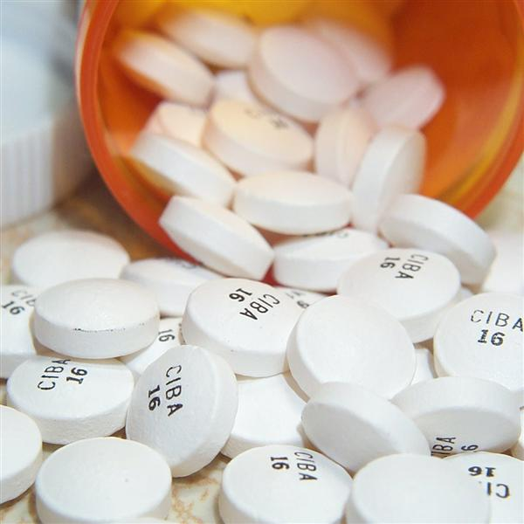
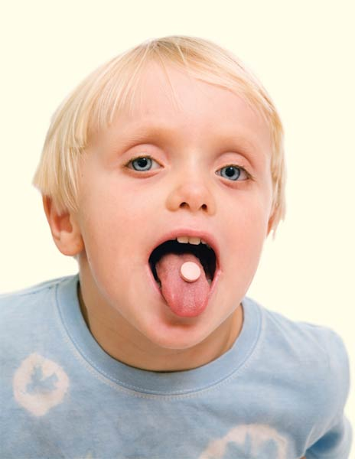
Dylid trin dysgyblion ag ADHD gyda meddyginiaeth
Notes:
Mae Ritalin, symbylydd tebyg i gocên, y dywedir, yn baradocsaidd, ei fod yn tawelu plentyn, yn gyffur seicoweithredol.
Caiff 66,000 o bresgripsiynau eu rhoi bob blwyddyn ym Mhrydain er mwyn trin ADHD, ffigwr sydd ddwywaith yn uwch na 5 mlynedd yn ôl.
Sgileffeithiau cyffredin
Nerfusrwydd yn cynnwys cynnwrf, a llid
Methu cysgu (insomnia)
Llai o archwaeth bwyd
Cur pen
Poen stumog
Cyfog
Penysgafnder
Crychguriadau'r galon
Mae Sgileffeithiau Difrifol Eraill yn Cynnwys
Tyfiant (taldra a phwysau) yn arafu mewn plant
Ffitiau, yn bennaf mewn cleifion sydd â hanes o ffitiau
Newid mewn golwg neu olwg niwlog
8

Slide 9
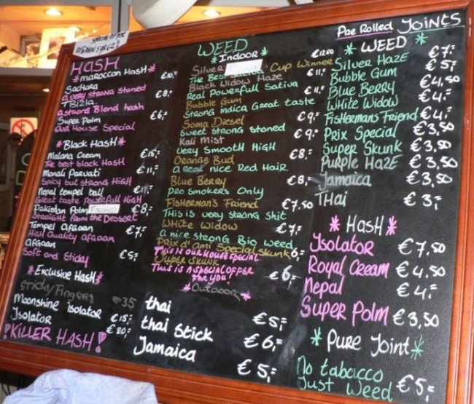
Dylai cymryd a gwerthu cyffuriau cyfreithlon gael ei reoli drwy adeiladau trwyddedig (megis tafarndai yn y DU neu cafés yn yr Iseldiroedd)
Notes:
Ystyried y manteision a’r anfanteision
9

Slide 10
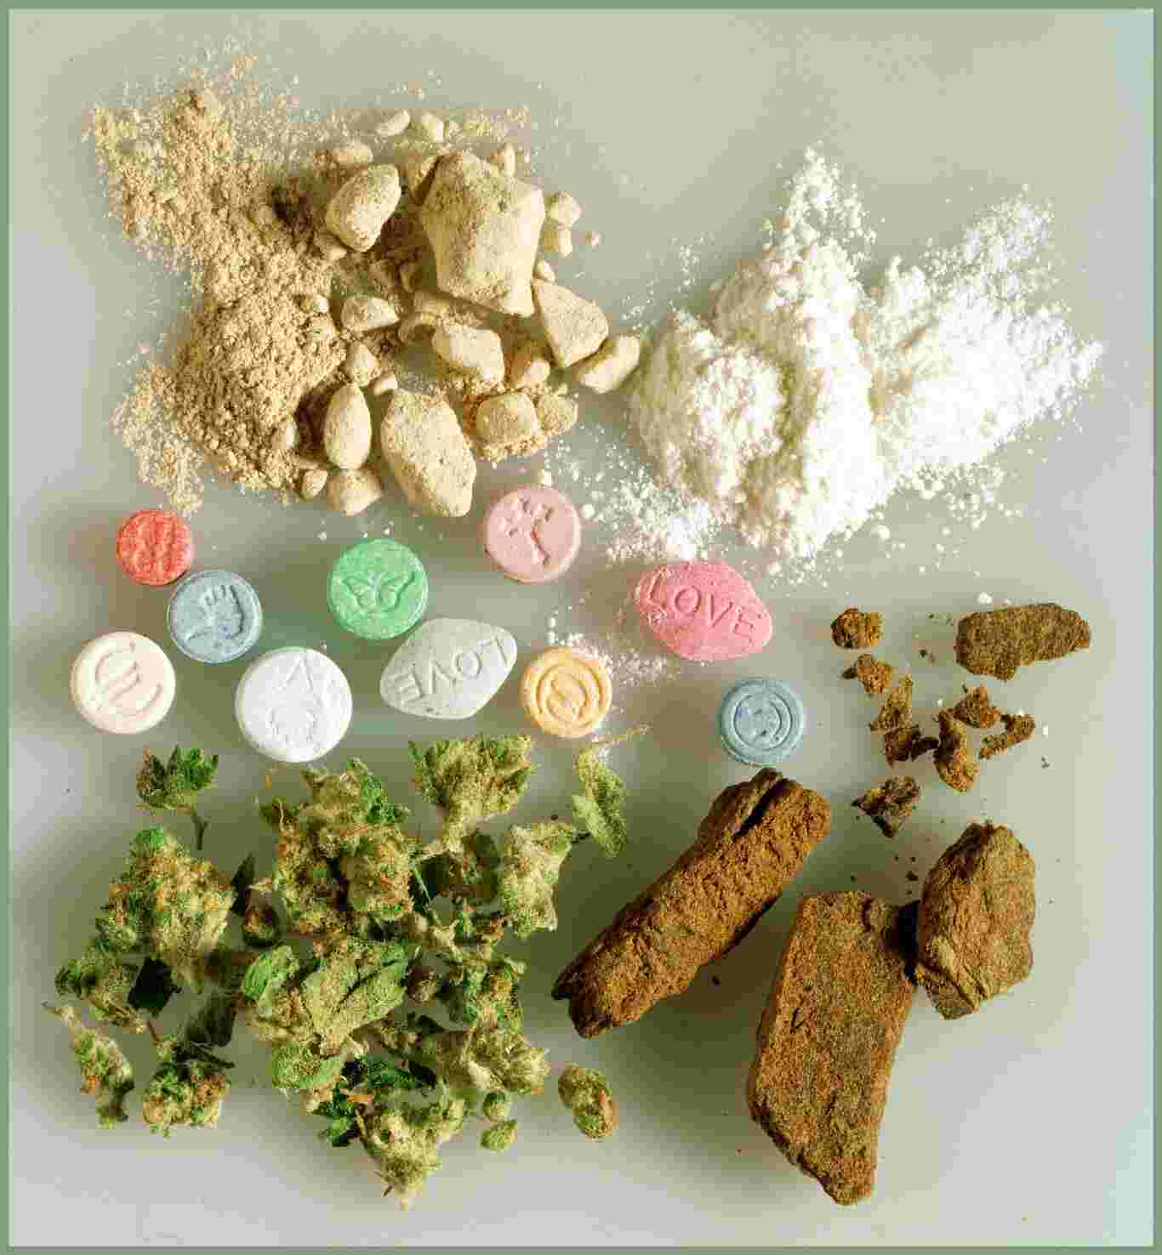

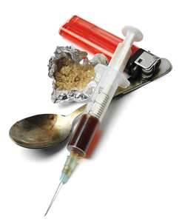
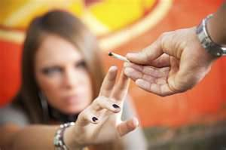
Mae cyffuriau yn anghenraid i helpu pobl i ymdopi â heriau bywyd
Notes:
Ceir achosion lle bydd pobl, oherwydd salwch, angen i’w meddyg ragnodi meddyginiaethau i gynorthwyo i liniaru neu wella symptomau. Mae trwydded lem ar gyfer y cyffuriau hyn a goruchwylir eu defnydd gan ymarferwr iechyd cymwysedig.
Mae straen yn rhan amlwg o fywyd ac mae strategaethau i ddelio â hyn yn bwysig. Mae cael rhywun y gellir siarad â hwy yn gymorth. Gall alcohol a chamddefnyddio cyffuriau cyfreithlon neu ddefnyddio cyffuriau anghyfreithlon guddio straen. Nid ydynt yn helpu i ddelio â’r problemau ac fel arfer maent yn gwneud pethau’n waeth drwy wneud y defnyddwyr yn fwy agored i fwy o risgiau, niwed i iechyd ac yn effeithio ar y rheiny sydd o gwmpas y defnyddiwr.
10

Slide 11
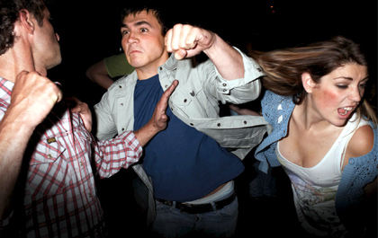


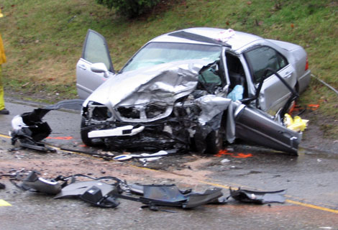
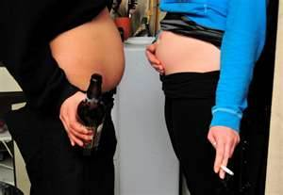
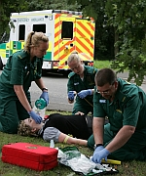
Mae’n hawl dynol yr unigolyn i benderfynu beth i’w roi yn ei gorff/ei chorff
Notes:
Efallai bod hyn fod yn wir fel rheol gyffredinol oni bai ei fod yn cael effaith ar dorri cyfreithiau. Unwaith y bydd unigolyn yn dewis torri cyfreithiau yna caiff yr heddlu eu cynnwys. Mae’n bwysig bod yn ymwybodol o’r effaith y mae unrhyw ddewis i gymryd cyffuriau yn ei gael ar y rheiny sydd o’n cwmpas, o deulu a ffrindiau i’r gymuned ehangach a’r gwasanaethau argyfwng y mae’n rhaid iddynt roi cefnogaeth pan fydd ymddygiad cymryd risg yn rhoi person mewn trwbl neu anhawster.
11

Slide 12


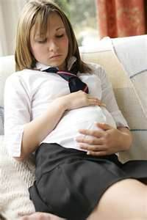
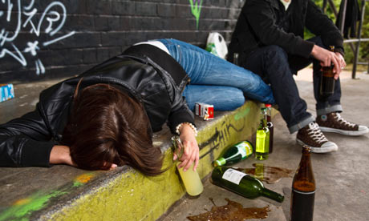
Er mwyn atal troseddau rhyw posibl rhag digwydd ni ddylai pobl ifanc gymysgu alcohol gyda mynd ar ddêt
Notes:
Alcohol yw’r cyffur mwyaf cyffredin sydd ymhlyg mewn trais ar ddêt. Effaith uniongyrchol alcohol ar yr ymennydd yw bod yn iselydd. Ar y cyfan mae’n lleihau gweithgarwch y system nerfol, gall alcohol leihau swildod, h.y. atal celloedd a chylchedau yn yr ymennydd sydd ynddynt eu hunain yn rhai na ellir yn arferol eu hatal. Yn gryno, bydd gennych lai o reolaeth dros eich ymddygiad a gallech gymryd rhan mewn ymddygiadau rhywiol na fyddech yn ei wneud pe baech yn sobor e.e. gweithredoedd o drais rhywiol, rhyw diamddiffyn gyda neu heb gydsyniad. Mae risg llawer uwch y bydd ymosodiadau rhywiol neu feichiogrwydd heb ei gynllunio neu drosglwyddiad heintiadau a drosglwyddir yn rhywiol yn digwydd pan fydd pobl ifanc yn camddefnyddio alcohol.
12

Slide 13
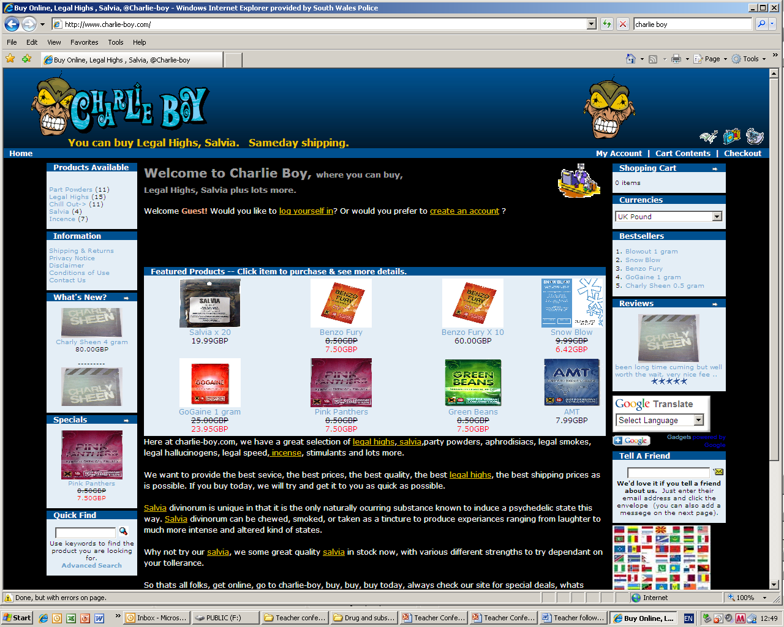
Dylai rhieni fonitro’r gwefannau y mae eu
plant yn ymweld â hwy ar y rhyngrwyd
Notes:
Mae’n ymddangos bod rhieni yng Nghymru yn poeni llai am sut mae eu plant yn defnyddio’r rhyngrwyd. Maent yn llai tebygol o ddweud bod ganddynt reolaeth rhyngrwyd rhieni wedi ei osod. Mae’r rheiny sy’n dweud nad oes ganddynt reolaeth rhieni yn dweud yn bennaf bod hyn oherwydd eu bod naill ai’n ymddiried yn eu plant neu oherwydd eu bod yn eu goruchwylio. Mae’n bwysig nodi bod cyffuriau newydd sy’n ymddangos i’w cael ar nifer o wefannau a gellir prynu llawer o sylweddau yn rhad.
13

